Slide 1

Taak 4a: Een dashboard/grafiek maken in MS Dynamics CRM
Desante Céline – 3 MAS

Slide 2
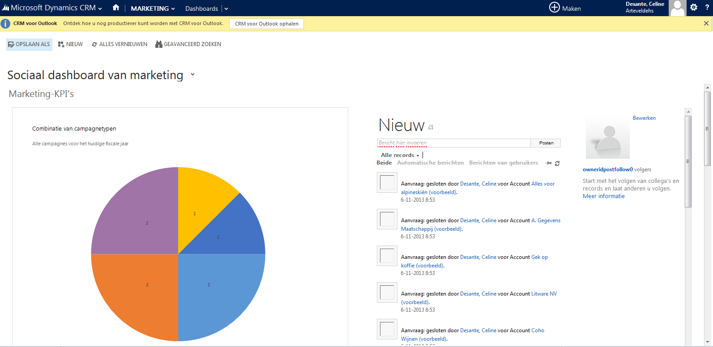
Je gaat naar MS Dynamics CRM > Marketing > Dashboards Vervolgens kies je voor ‘nieuw’

Slide 3
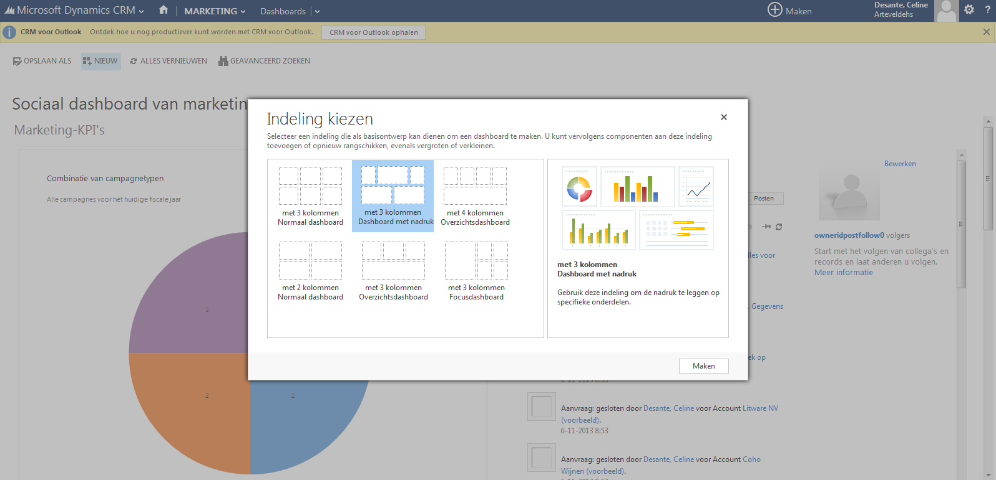
Hierbij kies je voor 3 kolommen – Dashboard met nadruk

Slide 4
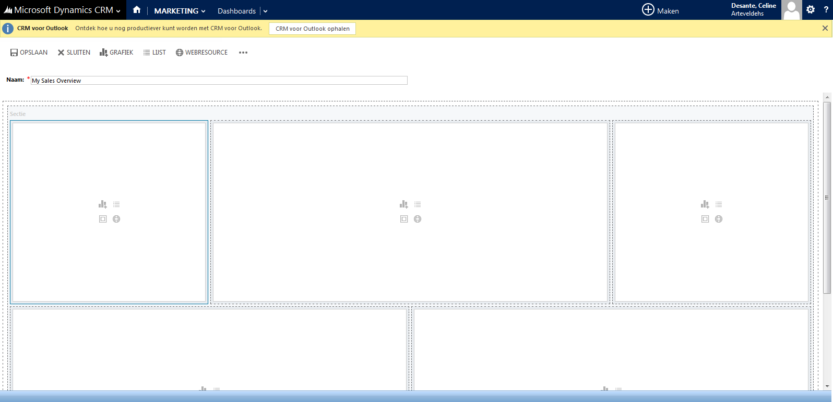
Je geeft het Dashboard een naam. In dit geval: ‘My sales Overview’. Vervolgens kies je voor deze optie

Slide 5
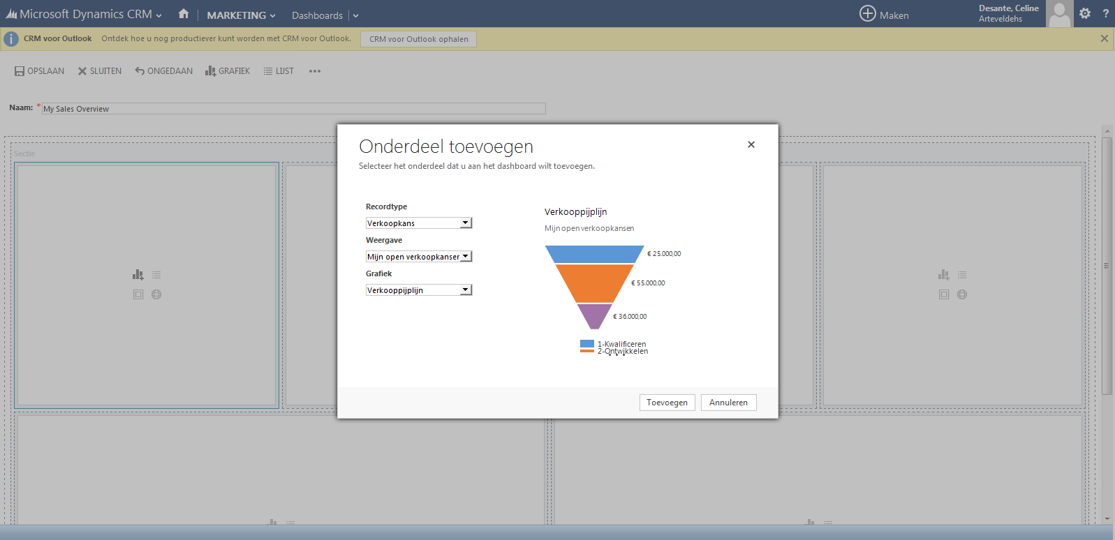
Daarna ga je het recordtype, de weergave en grafiek selecteren. We kiezen voor: verkoopkans – mijn open verkoopkansen en verkooppijplijn. Klik op ‘toevoegen’.

Slide 6
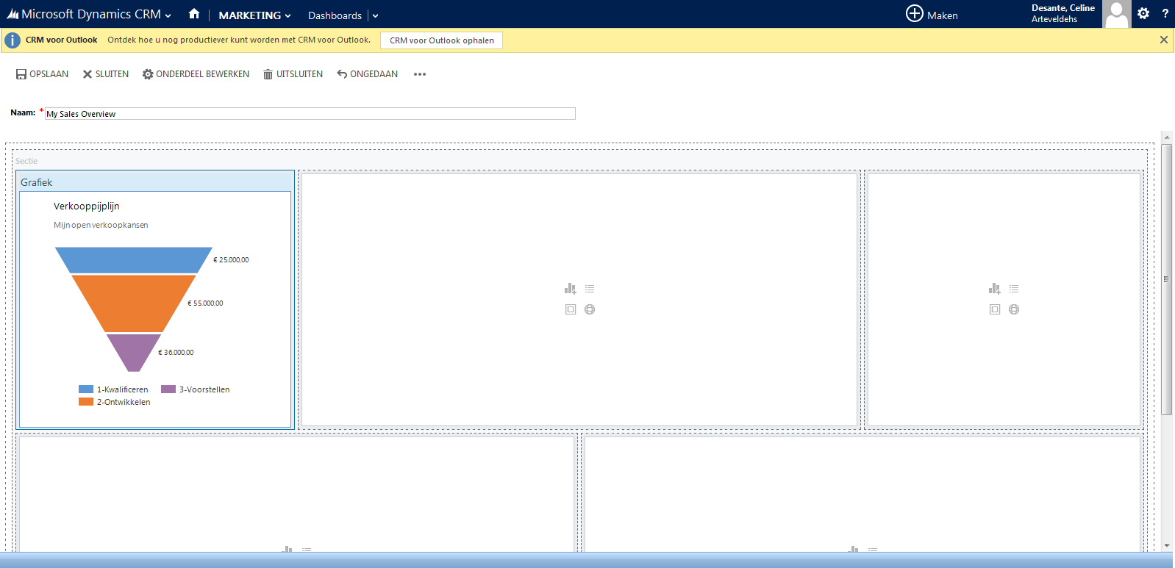
De verkooppijplijn is ontwikkelt. Nu kies je voor deze optie.

Slide 7
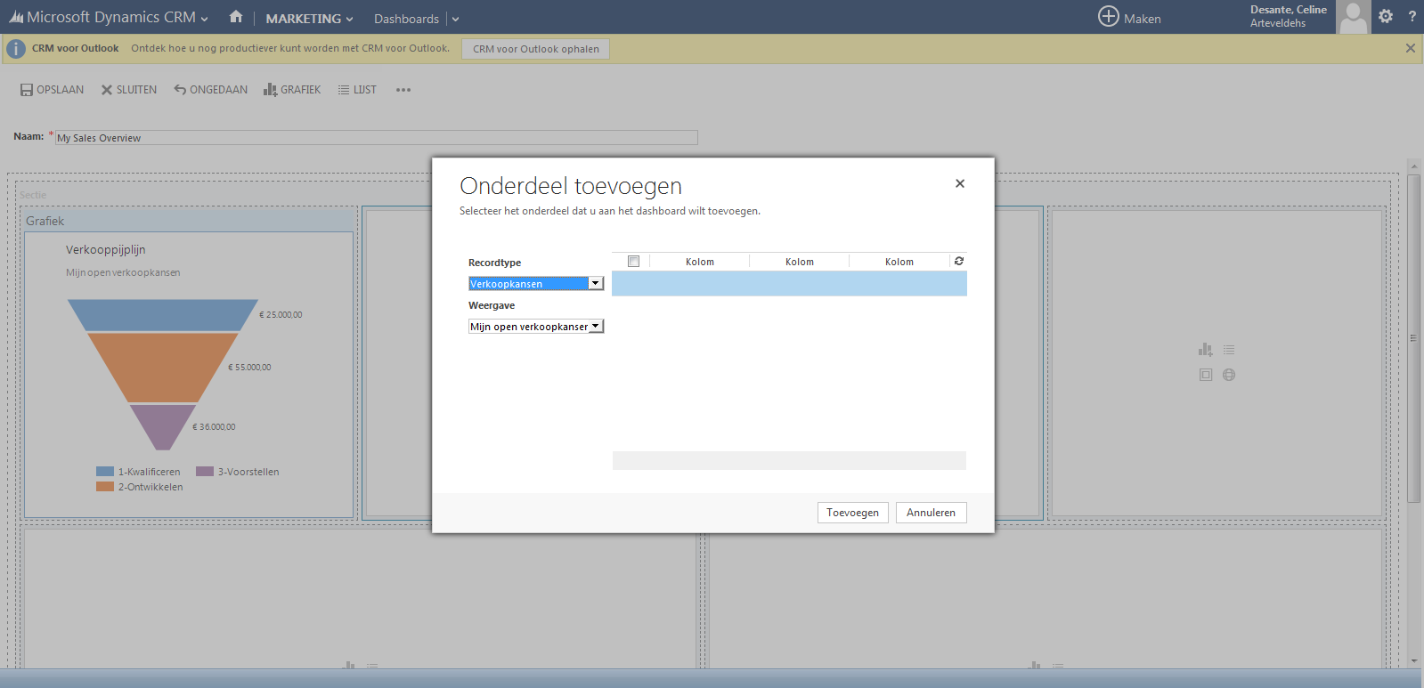
Je voegt de onderdelen recordtype en weergave toe. We kiezen voor verkoopkansen – mijn open verkoopkansen

Slide 8
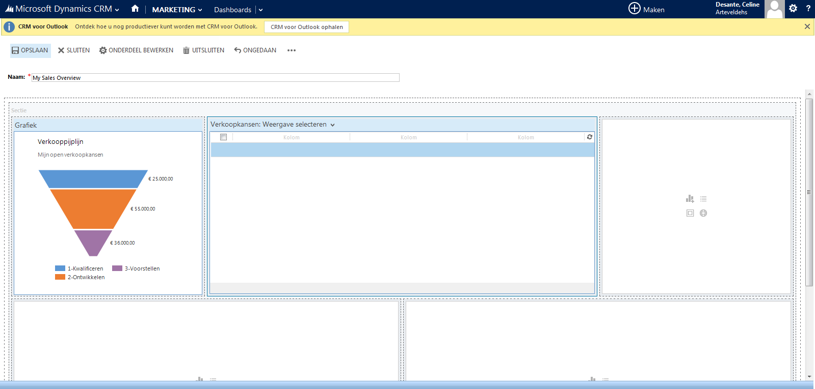
Nu kies je voor deze optie

Slide 9
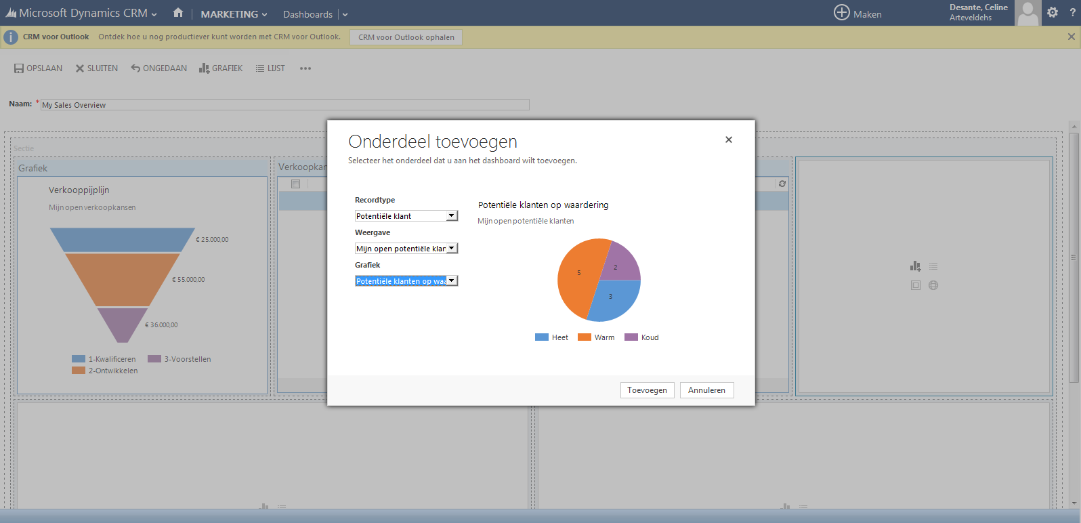
Je voegt opnieuw de onderdelen toe. In dit geval: potentiële klant – mijn open potentiële klanten – potentiële klanten op waardering

Slide 10
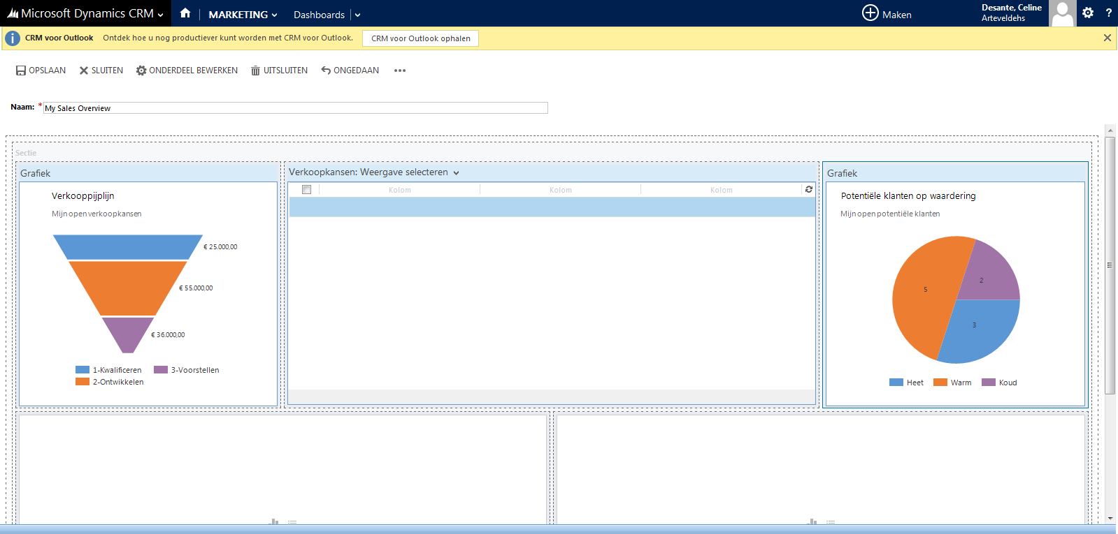
Je ziet dat de grafiek potentiële klanten op waardering is toegevoegt.

Slide 11
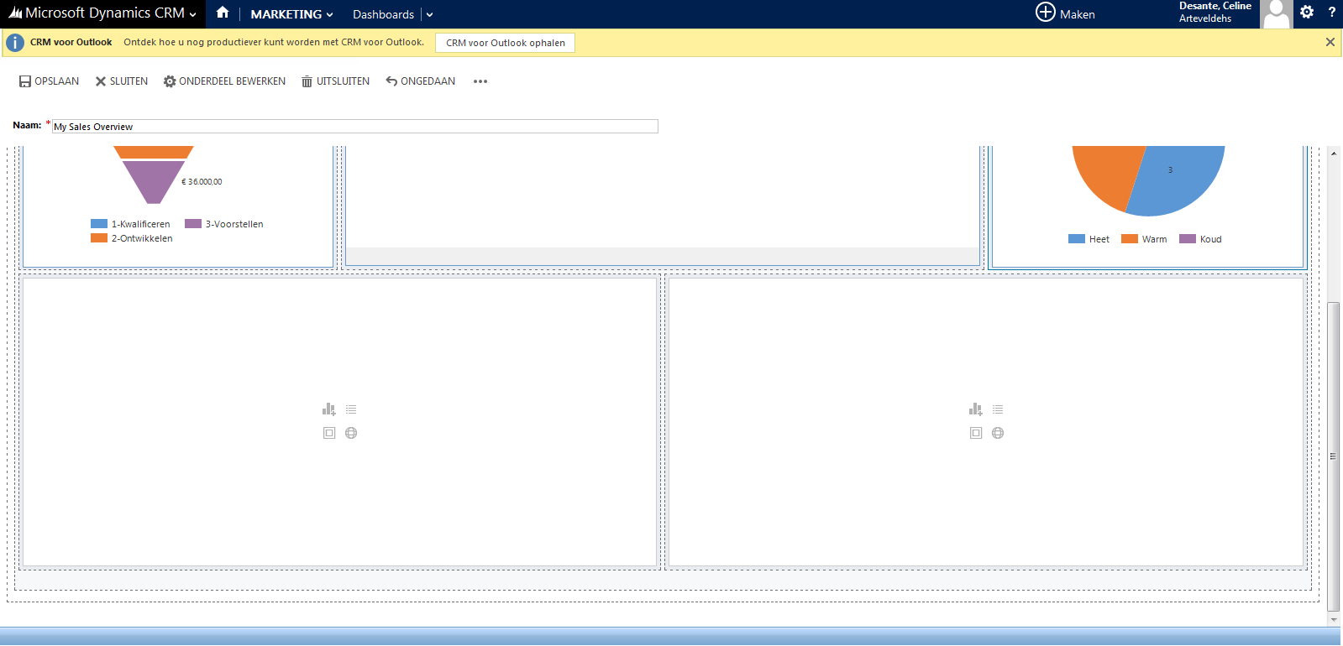
Nu kies je voor deze optie

Slide 12
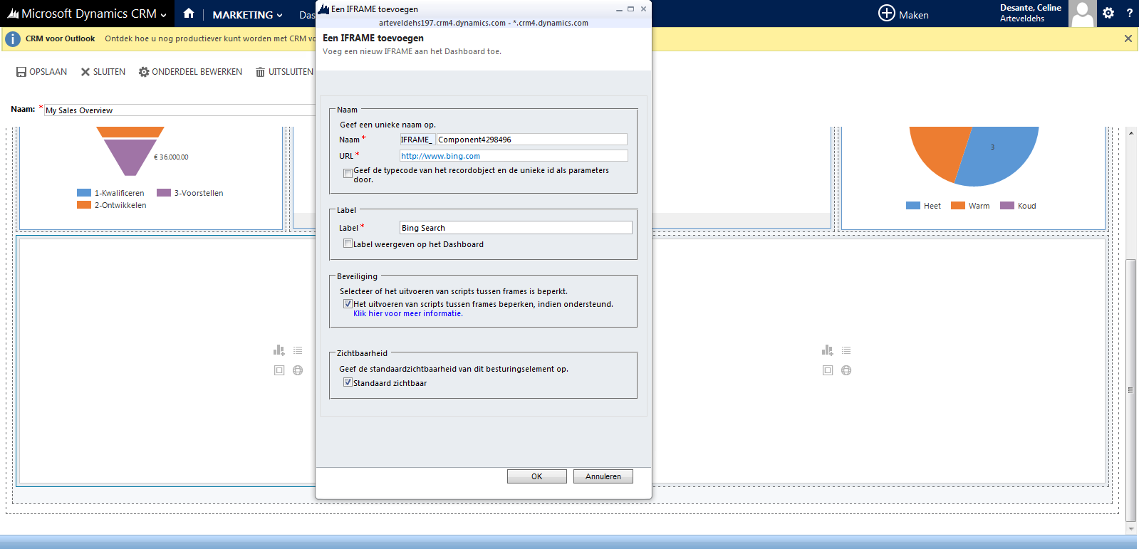
Je gaat de URL en het label invoeren.

Slide 13
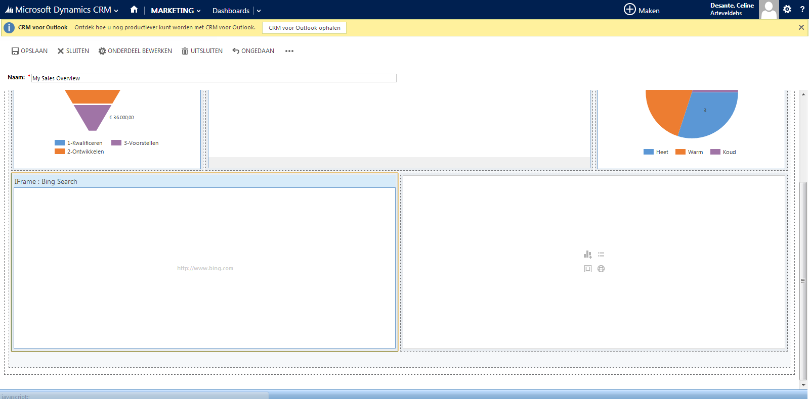
We zien nu staan Iframe: Bing Search en we zien nu ook de URL verschijnen.

Slide 14
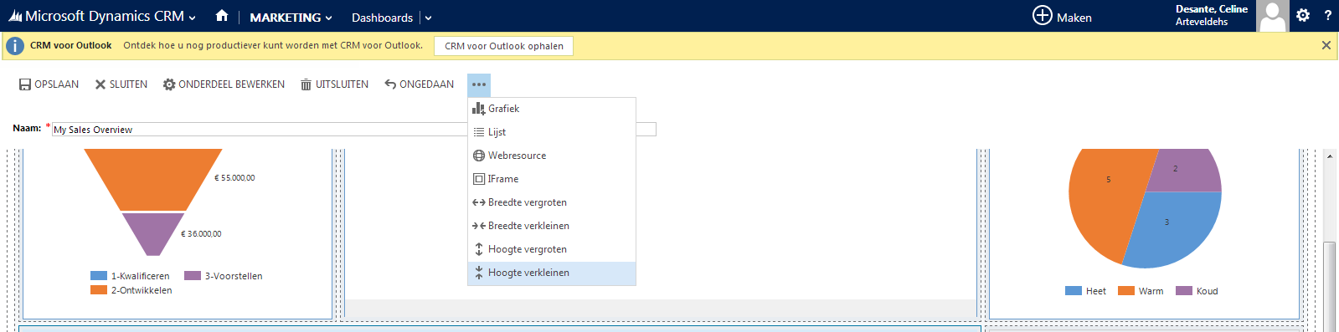
Via de ‘…’ kunnen we aantal opties wijzigen. In dit geval willen we de hoogte gaan verkleinen.

Slide 15
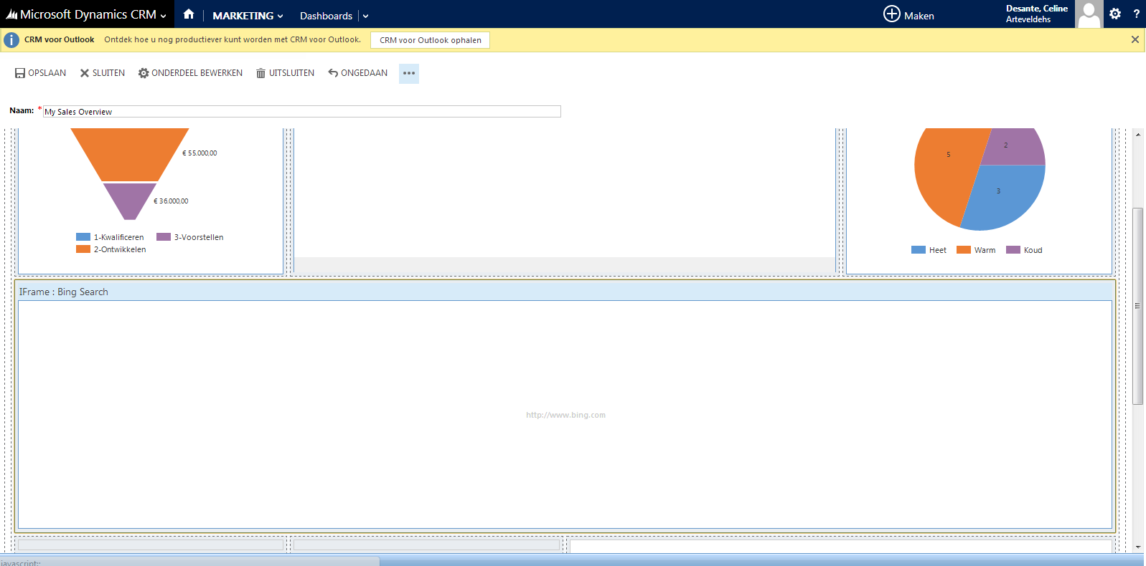
Het resultaat na het verkleinen van de hoogte.

Slide 16
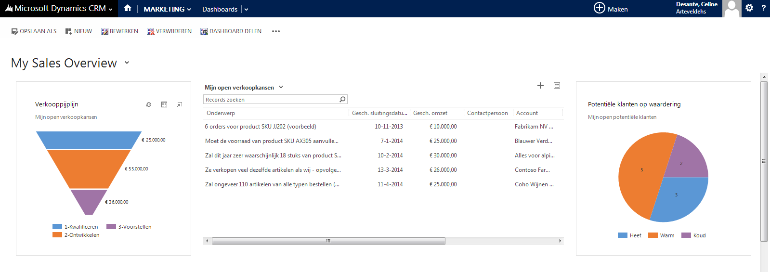
Hier zie je mijn volledige Sales Overview

